Slide 1
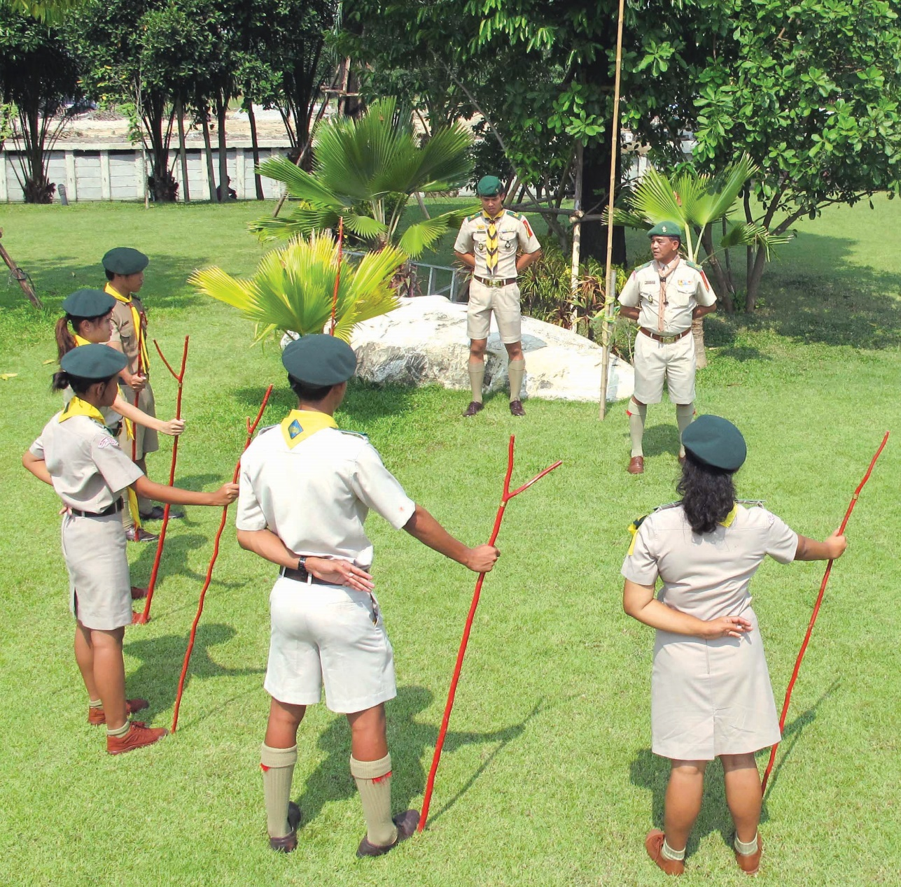
12
บทเรียนที่
การเคลื่อนย้ายผู้ป่วย

Slide 2







สาระการเรียนรู้
1. ข้อควรพิจารณาในการเคลื่อนย้ายผู้ป่วย
2. หลักปฏิบัติและข้อควรระวังในการเคลื่อนย้ายผู้ป่วย
3. ประเภทของการเคลื่อนย้ายผู้ป่วย
4. วิธีการเคลื่อนย้ายผู้ป่วย

Slide 3
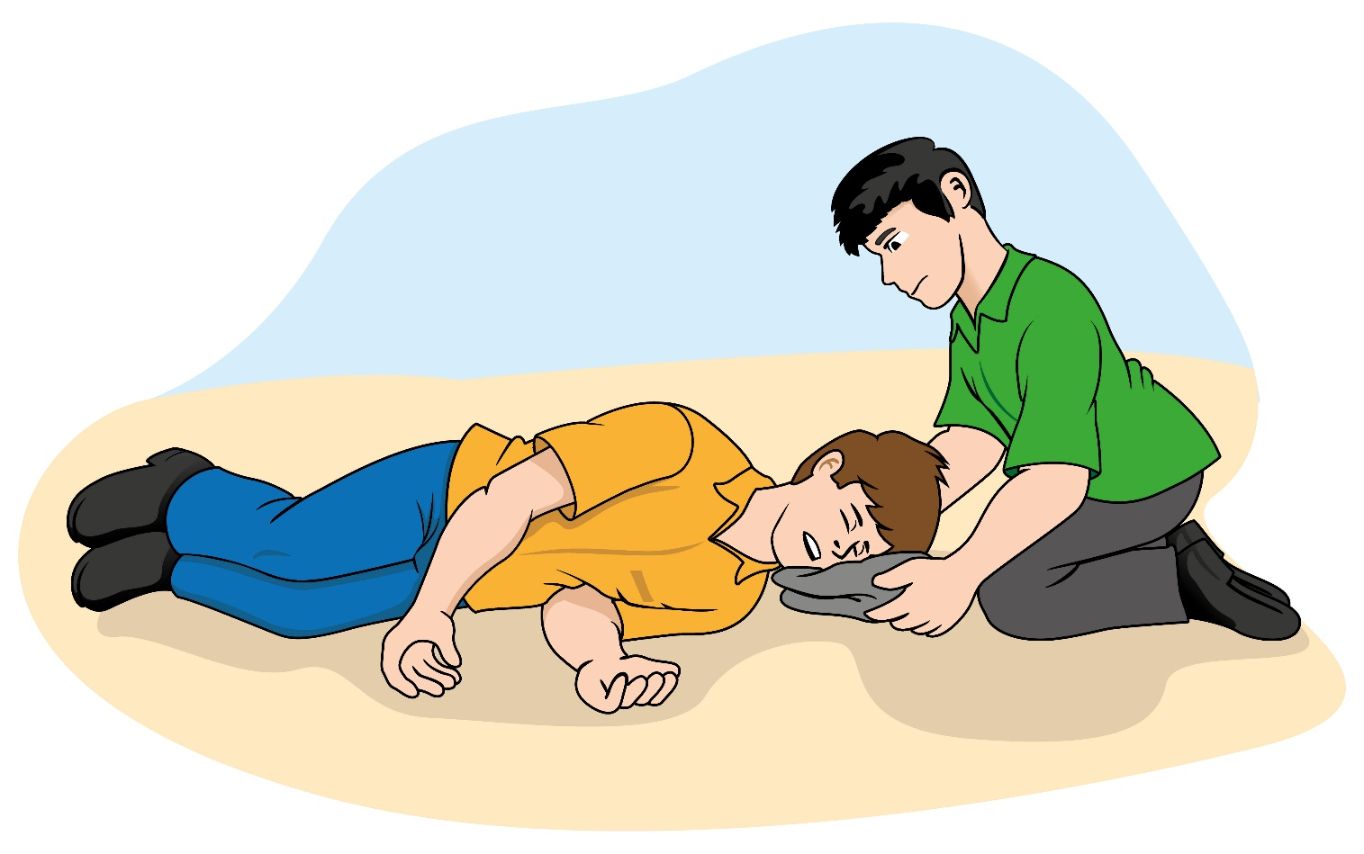
ข้อควรพิจารณาในการเคลื่อนย้ายผู้ป่วย
1
ผูปวยพรอมที่จะเคลื่อนยายไดหรือไม และผูปวยยังหายใจเองหรือ อยู่ในชวงที่ตองการ เครื่องชวยหายใจอยู
มีกระดูกสวนใดหักหรือไดรับบาดเจ็บจนเคลื่อนไหวไดหรือไม
บาดแผลของผูปวยไดรับการดูแลเรียบรอยหรือไม
หากมีการเคลื่อนยายผูปวย จะกอใหเกิดอันตรายมากขึ้นหรือลดความเจ็บปวดลงไดอยางไร
หากผูปวยรูสึกตัวควรบอกใหทราบถึงการเคลื่อนยายเพื่อใหผูปวยรูตัวกอน

Slide 4
หลักปฏิบัติและข้อควรระวังในการเคลื่อนย้ายผู้ป่วย
2
1.
ใหการปฐมพยาบาลที่จําเปนกอนเคลื่อนยายผูปวย
2.
ปฏิบัติการชวยเหลือใหเปนไปอยางรอบคอบและนุมนวล
3.
การเคลื่อนยายผูปวยหนัก จะตองมีอุปกรณเขามาชวย เพื่อลดความเจ็บปวด
4.
การเคลื่อนยายจะตองคํานึงถึงความถูกตอง เหมาะสม และเกิดอันตรายนอยที่สุด
5.
การเคลื่อนยายดวยเปลควรมีสายรัดตัวผูปวยใหติดกับเปล เพื่อปองกันการตก
6.
จัดทาที่จะเคลื่อนยายใหเหมาะสม โดยคํานึงถึงอาการบาดเจ็บของผูปวย
7.
หากตองใชยานพาหนะ ควรใชพาหนะของทางสถานพยาบาล
8.
ตองรีบเคลื่อนยายผูปวยใหถึงมือแพทยหรือโรงพยาบาลที่ใกลที่สุดใหเร็วที่สุด

Slide 5
ประเภทของการเคลื่อนย้ายผู้ป่วย
3
1. การเคลื่อนยายฉุกเฉิน
1.1 จุดที่ผูปวยนอนอยูกําลังมีอันตราย
1.2 การเคลื่อนยายผูปวยไปในที่ที่สามารถทําการชวยเหลือไดดีกวา
1.3 การเคลื่อนยายผูปวยที่มีอาการไมรุนแรงมากออกไป เพื่อจะนําผูปวยเจ็บสาหัสมากมา แทนที่
2. การเคลื่อนยายไม่ฉุกเฉิน
2.1 สภาวะโดยรอบทําใหผูปวยมีอาการแยลง
2.2 ผูปวยมีความตองการยายไปที่อื่นและพยายามชวยตนเองอยากจะยายไปที่อื่น
3. การเคลื่อนยายปกติ

Slide 6

วิธีการเคลื่อนย้ายผู้ป่วย
4
1. การเคลื่อนยายผูบาดเจ็บโดยมีผูชวยเหลือเพียงคนเดียว
1.1 วิธีพยุงเดิน เหมาะสําหรับผูบาดเจ็บเล็กนอย และพอชวยเหลือตนเองไดบาง

Slide 7
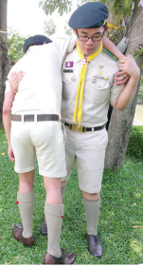
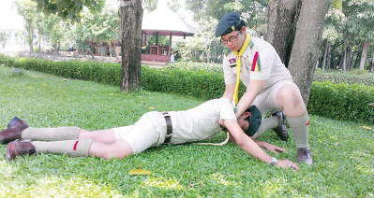
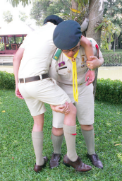
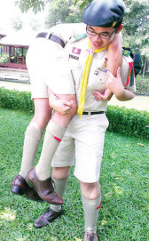
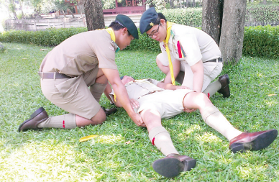
1.2 วิธีแบกขึ้นบา เหมาะสําหรับการชวยเหลือผูหมดสติออกจากบริเวณไฟไหมที่ตอง ผานขั้นบันได

Slide 8
1.3 วิธีอุมทาบหลัง วิธีอุมทาบหลังใชสําหรับชวยเหลือผูที่หมดสติ และมีผูชวยเหลือเพียง 1 คน ใชผาหรือเชือกหรือผาขาวมาที่แข็งแรงยาวพอผูกรอบอกผูบาดเจ็บใหหลวม
การเคลื่อนย้ายผู้ป่วยด้วยวิธีอุ้มทาบหลังยังทำได้อีกวิธีหนึ่งคือ
ใหผูปวยนอนหงาย แยกขาออกจากกัน
จับมือทั้งสองขางของผูปวยวางซอนกันบนหนาทองแลวผูกติดกันดวยผา
ยกมือทั้งสองของผูปวยขึ้นไวเหนือศีรษะ
สอดศีรษะและแขนขางซายของผูชวยเหลือเขาไปในวงแขนของผูปวย ใหหลังของผูชวยเหลือ ซอนอยูบนตัวผูปวย
ผูชวยเหลือพลิกควํ่าตัวแลวลุกขึ้น
ทาวางผูปวยก็ทําเชนเดียวกัน

Slide 9
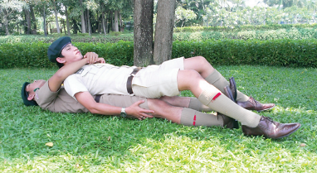
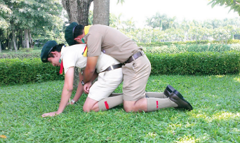
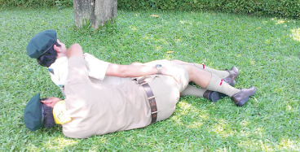
ก – ง
จ
ฉ

Slide 10
1.4 วิธีกอดและทาบดานหลัง วิธีนี้ใชสําหรับผูบาดเจ็บที่มีอาการไมรุนแรง หามใชสําหรับ
ผูบาดเจ็บที่ไดรับอันตรายเกี่ยวกับสมองหรืออวัยวะภายใน
ผูชวยเหลือหันหลังเขาสูดานหนาของผูบาดเจ็บ
กมตัวลงหรือนั่งคุกเขาลง 1 ขาง
ใหผูบาดเจ็บเอามือกอดคอผูชวยเหลือ โดยโอบจากดานหลังมาจับขอมือของตนเอง ไวทางดานหนาของผูชวยเหลือ
แขนทั้งสองขางของผูชวยเหลือ ออมไปทางดานหลังบริเวณตนขาดานหลังของ ผูบาดเจ็บ แลวจับมือของตนเองไว
ผูชวยเหลือคอย ๆ ลุกขึ้นยืน
จัดทาของผูบาดเจ็บโดยผูชวยเหลือกมหลังลงเพื่อขยับตัวผูบาดเจ็บใหนํ้าหนักตัว ตกลงบนหลังของผูชวยเหลือ
พาผูบาดเจ็บไปสูจุดหมายอยางชา ๆ และระมัดระวัง

Slide 11
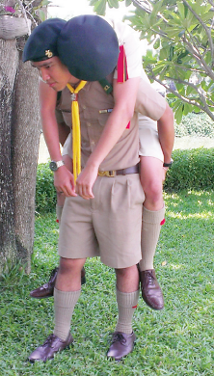
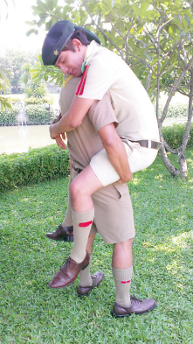
1.5 วิธีกอดและทาบดานหนา เปนวิธีที่ดีวิธีหนึ่งสําหรับผูชวยเหลือเพียงคนเดียวที่ช่วย เคลื่อนย้ายผู้บาดเจ็บที่รูสึกตัว

Slide 12
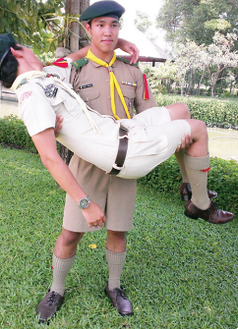
1.6 วิธีอุม วิธีอุมใชสําหรับผูบาดเจ็บเล็กนอย อาจเนื่องจากไมสบาย หรือเปนลม หรือใชสําหรับ ผูที่มีขอเทาแพลง หรือมีบาดแผลบนฝาเทา เหมาะสําหรับผูบาดเจ็บที่ตัวเล็กกวาผูชวยเหลือ
ผูชวยเหลือนั่งทาคุกเขาหนึ่งขาง
ใหผูบาดเจ็บนั่งลงบนขาขางที่เขายกสูงจากพื้น
ผูชวยเหลือสอดมือเขาไปใตเขาของผูบาดเจ็บ
แขนอีกขางหนึ่งกอดบริเวณเอวของผูบาดเจ็บไว
ผูชวยเหลือยืนขึ้นชา ๆ อุมผูบาดเจ็บเขามา ใหกระชับลําตัวของ ผู้ช่วยเหลือ และใหผูบาดเจ็บเอามือโอบรอบตัว ของผูชวยเหลือไว
ผูชวยเหลืออุมผูบาดเจ็บไปยังจุดหมายอยางชา ๆ และระมัดระวัง

Slide 13
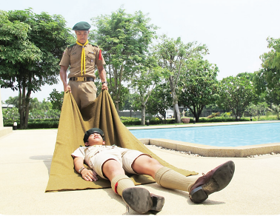
1.7 วิธีลากดวยผารองใตตัวผูประสบอุบัติเหตุ วิธีนี้สะดวกตอการเคลื่อนยายออกจากตึกที่กําลังมีไฟไหมและพื้นที่เรียบ เปนวิธีที่ใชสําหรับผูประสบอุบัติเหตุที่ไมสามารถชวยเหลือตนเองได หรือหมดสติ โดยใชผาปูที่นอนหรือผาหม ผามาน หรืออยางอื่นที่แข็งแรงพอที่จะรองใตตัวผูบาดเจ็บ แลวลากสิ่งรองตัวผูบาดเจ็บไปตามพื้น และตองระวังไมใหศีรษะผูบาดเจ็บลากไปกับพื้น

Slide 14
1.8 วิธีลากผูบาดเจ็บโดยไมมีผารองใตตัว เปนอีกวิธีหนึ่งที่มีผูชวยเหลือเพียงคนเดียว วิธีนี้ ใชไดดีถาพื้นที่เรียบ โดยเฉพาะอยางยิ่งในกรณีไฟไหมในโรงพยาบาลหรือในบาน จะชวยหลบควันไฟ ทําใหไดออกซิเจนเพียงพอ โดยผูชวยเหลือผูกขอมือของผูหมดสติที่ไมมีบาดแผล หรืออันตรายใด ๆ ตามรางกายใหติดกันเปนหวงคลองคอผูชวยเหลือ แลวเคลื่อนยายโดยการคลานที่ตัวเล็กกวาผูชวยเหลือ
ใหผูหมดสตินอนหงายบนพื้น
จับแขนทั้ง 2 ขางวางซอนกันบนหนาทองของผูหมดสติ แลวใชผานิ่ม ผูกขอมือที่ซอนกันใหแนนพอสมควร อยาใหหลุดขณะลาก
ผูชวยเหลือผูกผาปดปากจมูกกันหายใจรดผูหมดสติ
ผูชวยเหลือนั่งครอมตัว ผูหมดสติบริเวณเอว และยกมือของผูหมดสติ ที่ผูกไวขึ้นแลวลอดศีรษะของ
ผูชวยเหลือเขาไป ในวงแขนของผูหมดสติ ใหแขนคลองอยูบริเวณคอ ของผูชวยเหลือ
ผูชวยเหลือคลานไปตามพื้น โดยการลากผูหมดสติไปทางดานศีรษะ
ขอควรระวังสําหรับการชวยเหลือวิธีนี้ก็คือ อยาใหศีรษะของผูหมดสติลากกับพื้น

Slide 15
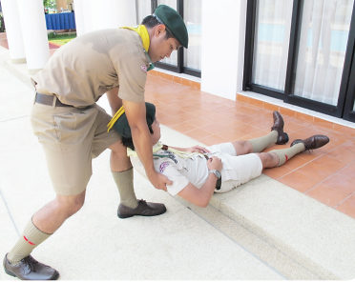
1.9 วิธีลากลงจากที่ลาดชัน เปนวิธีที่สะดวกตอการชวยเหลือผูหมดสติลงมาทางบันไดหรือ ที่ลาดชัน เมื่อผูไดรับอันตรายหมดความรูสึก และมีผูชวยเหลือเพียงคนเดียว โดยที่ผูรับการชวยเหลือไมมี บาดแผลตามรางกายที่จะเปนอันตรายตอการเคลื่อนยาย
ใหผูหมดสตินอนหงาย
จับมือของผูหมดสติวางซอนกันบริเวณเอวของผูหมดสติ ใชผาผูกข้อมือไวดวยกัน ในทากอดอก
ผูชวยเหลืออยูทางดานศีรษะของผูหมดสติ กมตัวลงเอามือสอดใตไหลไปจับแขน บริเวณรักแรของผูหมดสติ ใชแขนบริเวณเหนือ ขอศอกของผู้ช่วยเหลือรองรับศีรษะของผูหมดสติไว
คอย ๆ ลากตัวของผูหมดสติ ลงมาตามขั้นบันได ใหศีรษะอยูในระดับต่ำกวาลําตัวเล็กนอย

Slide 16
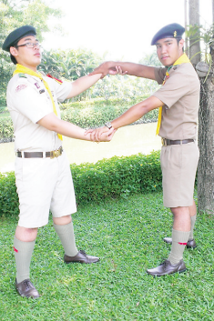
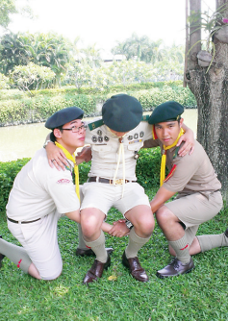
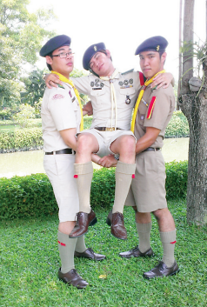
2. การเคลื่อนยายผูบาดเจ็บโดยมีผูชวยเหลือตั้งแต 2 คนขึ้นไป
2.1 วิธีอุมแบบนั่ง วิธีอุมแบบนั่งโดยประสานแขนของผูชวยเหลือทั้ง 2 คน เปนเกาอี้และพนักพิง ใชอุ้มผูบาดเจ็บหรือผูที่หมดสติ
ก
ข
ค

Slide 17
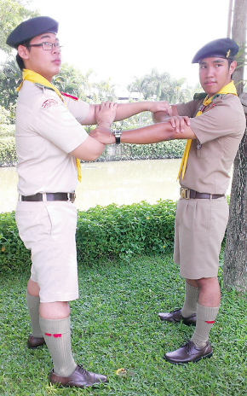
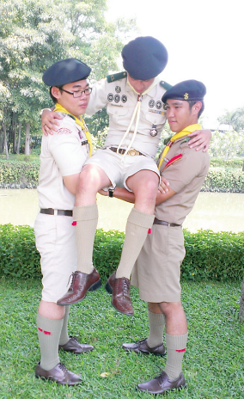
2.2 วิธีทําที่นั่งดวย 4 มือ วิธีนี้ใชสําหรับผูบาดเจ็บที่รูสึกตัว แขนทั้งสองขางใชการไดดี แตไมสามารถเดินไดเนื่องจากมีบาดแผลที่ฝาเทา หรือขาหมดความรูสึกไมสามารถชวยเหลือตัวเองได

Slide 18
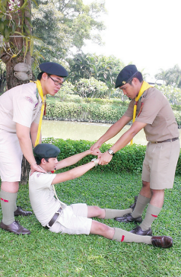
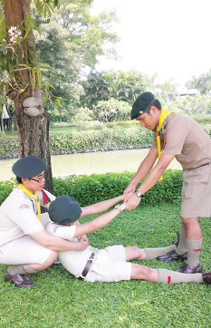
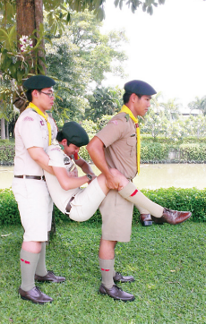
2.3 วิธีอุมพยุงแขนและขา วิธีอุมแบบนี้เปนวิธีที่ทําไดสะดวก แตไมควรใชสําหรับคนที่มี กระดูกหัก
ก
ข
ค

Slide 19
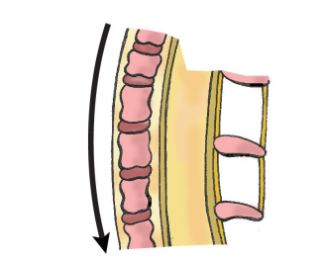
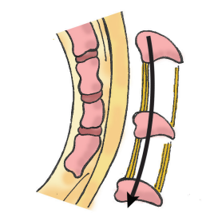
การเคลื่อนยายผูปวยกระดูกสันหลังหัก
ถาสงสัยวาจะมีกระดูกสันหลังหักการเคลื่อนยายตองทําดวย ความระมัดระวัง ใหมีการเคลื่อนไหวของกระดูกสันหลังนอยที่สุดไมควรหามหัวหามทาย เพราะจะทําใหหลังงอ และกระดูกขอที่หักจะเคลื่อนไปกดประสาทไขสันหลัง ทําใหเปนอัมพาตได้ ในผูปวยที่บาดเจ็บที่ กระดูกสันหลังทุกคน ไมวาจะมีอัมพาตหรือยังไมมีก็ตาม ตองเคลื่อนยายดวยความระมัดระวังไมให ขอกระดูกหลังเคลื่อนที่โดยไมจําเปนตอไปอีก จนกวาจะหายหรือไดรับการรักษาเรียบรอยดีแลว
ทาหลังแอนหรือหลังตรง กระดูกสันหลังที่หัก จะอยูกับที่ไมเคลื่อนไปกดไขสันหลัง
ทาหลังงอ กระดูกสันหลังทอนที่หัก
จะเลื่อนไปกดไขสันหลัง

Slide 20
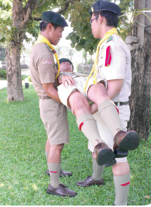
2.4 วิธีอุมคนละดาน เหมาะสําหรับยกผูปวยที่นอนและคนที่หมดสติ
ผูบาดเจ็บนอนหงายราบกับพื้น
ผูชวยเหลือ 2 คน นั่งคุกเขาอยูคนละดานของผูบาดเจ็บ
ผูชวยเหลือคนที่ 1 สอดมือขางหนึ่งเขารองรับผูบาดเจ็บบริเวณศีรษะและไหล อีกมือหนึ่งสอดเขาไปรองรับบริเวณสะโพก
ผูชวยเหลือคนที่ 2 สอดมือขางหนึ่งตรงบริเวณลําตัวเหนือเอวของผูบาดเจ็บ
ผูชวยเหลือคนที่ 2 สอดมืออีกขางหนึ่งเขาบริเวณใตตนขา นับ 1 ถึง 3 แลวยกผูบาดเจ็บขึ้นพักบนแขนของผูชวยเหลือทั้งสอง ใหกระชับเพื่อเตรียมลุกขึ้น
เมื่อกระชับแลว ผูชวยเหลือคนที่ 1 บอกใหลุกขึ้นพรอมกัน แลวกาวเดินไปยัง จุดหมายพรอม ๆ กัน ขณะกาวเดินใหเทาของผูบาดเจ็บอยูดานหนา

Slide 21
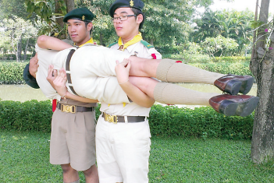
2.5 วิธีอุมเคียง 2 คน วิธีนี้ใชไดดีสําหรับคนที่รูสึกตัวและไมรูสึกตัว
จังหวะที่ 1 ใหยกตัวผูบาดเจ็บ พักบนขาที่ยกตั้งขึ้น
จังหวะที่ 2 ผูชวยเหลือทั้ง 2 คน ลุกขึ้นยืนพรอม ๆ กัน
จังหวะที่ 3 กาวเดินไปสูจุดหมาย โดยกาวเทาซายออกกอน ทั้ง 2 คนพรอม ๆ กัน จะทําใหการเดิน
เรียบสม่ำเสมอ

Slide 22
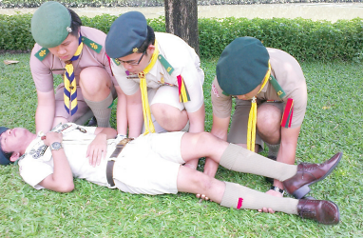
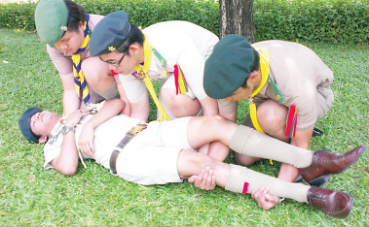
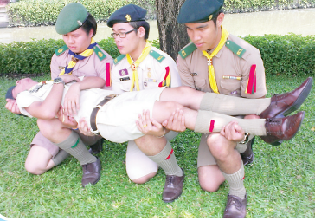
2.6 วิธีอุมเคียง 3 คน การอุมเคียง 3 คน ใชสําหรับคนที่บาดเจ็บขั้นรุนแรง
ก. แสดงตําแหนงที่จะสอดมือเขารองรับรางกาย
ข. สอดมือเขาใตรางกายของผูบาดเจ็บ
ค. อุมผูบาดเจ็บขึ้นพักบนขาขางที่ชันเขา

Slide 23
2.7 วิธีอุมคนละดาน 3 คน วิธีนี้เปนวิธีเคลื่อนยายที่ใชกันมาก และสามารถจะเคลื่อนยาย ผูบาดเจ็บไดในระยะคอนขางไกล ขอดีของวิธีนี้ คือ ตําแหนงที่อุมของผูชวยเหลือสามารถจะเดินไปยัง ทิศทางตาง ๆ ไดสะดวก และเทาของผูชวยเหลือไมขัดขวางซึ่งกันและกัน
ผูบาดเจ็บนอนหงาย ถารูสึกตัวใหเอามือกอดอกไว ถาไมรูสึกตัวใหมัดมือและเทา เอาไว
ผูชวยเหลือ 2 คนคุกเขาลงขางตัวผูบาดเจ็บดานเดียวกัน ผูชวยเหลืออีก 1 คน คุกเขาลงดานตรงขามกับ 2 คนแรก ผูชวยเหลือที่แข็งแรง 2 คน ควรจะอยูดานตรงขามกัน คือ คนแข็งแรง คนที่ 1 เตรียมช่วยเหลือบริเวณศีรษะ คอ และไหล คนแข็งแรงคนที่ 2 อยูดานตรงขามชวยยกบริเวณสะโพก คนที่ 3 อยูดานเดียวกับคนที่ 1 ชวยยกบริเวณเขาและปลายขา
ผูชวยเหลือทั้งสาม แบมือออกในตําแหนงที่จะยกบนตัวผูบาดเจ็บ
ผู้ชวยเหลือคนที่ 1 บอกใหทุกคน “ยก” ทุกคนยกผูบาดเจ็บขึ้นวางพักบนขาของ ผูชวยเหลือที่ยกชันขึ้น
ผูชวยเหลือเลื่อนมือที่อยูใกลกันมาจับขอมือของกันและกันไว เพื่อใหมือรองรับ ตัวผูบาดเจ็บแข็งแรงขึ้น คือ มือคูที่ 1 จับกันที่บริเวณใตหลัง มือคูที่ 2 จับกันที่บริเวณใตตนขา
ผูชวยเหลือคนที่ 1 สั่ง “ลุกขึ้น” ทุกคนลุกขึ้น
ผูชวยเหลือกาวเดินไปยังจุดหมายที่ตองการ เมื่อถึงที่หมายวางผูบาดเจ็บลงในลักษณะยอนกลับกันกับท่ายกขึ้น

Slide 24
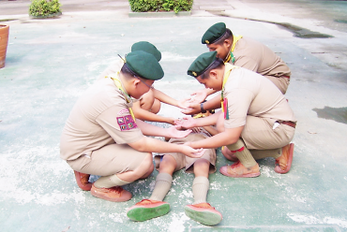
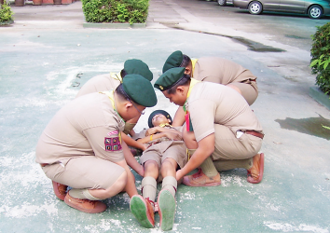
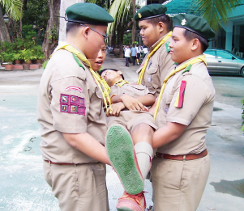
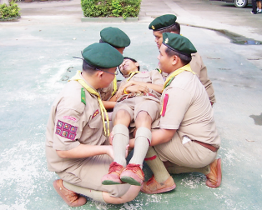
2.8 วิธีอุม 4 คน ในกรณีที่ผูบาดเจ็บตัวใหญ แนะนําใหจัดหาผูชวยเหลือใหเพียงพอกอนที่จะ พยายามชวยกันอุม วิธีนี้เหมาะที่จะเคลื่อนยายผูบาดเจ็บในระยะใกล ๆ หรือยกเพื่อวางบนเปลหาม

Slide 25
2.9 วิธีอุม 8 คน วิธีนี้ใชเมื่อสงสัยวาผูบาดเจ็บมีกระดูกตนคอ หรือกระดูกสันหลังหัก และผู้บาาดเจ็บที่ไดรับอันตรายอยางมาก
ผูชวยเหลือนั่งคุกเขาหนึ่งขาง ที่ดานขางของผูบาดเจ็บทั้งสองขาง ขางละ 4 คน หันหนาเขาหากัน
ทุกคนแบมือออกไปประสานกันเหนือผูบาดเจ็บ ในตําแหนงที่จะสอดมือเขาไป อุมผูบาดเจ็บ
สอดมือใตตัวผูบาดเจ็บในตําแหนงที่กําหนดไว แลวประสานมือของแตละคู เขาดวยกันใหมั่นคง
หัวหนากลุมนับ 1, 2, 3 แลวยกผูบาดเจ็บขึ้นพรอมกัน วางพักบนเขา
หัวหนากลุมนับ 1, 2, 3 ใหทุกคนลุกขึ้นยืนพรอม ๆ กัน
หัวหนากลุมบอกใหเดิน ทุกคนกาวเดินไปสูจุดหมาย
เมื่อจะวางผูบาดเจ็บลง ใหทวนวิธีการยกขึ้น คือ ทุกคนยอตัวลงนั่งคุกเขาพรอมกัน พักผูบาดเจ็บบน เขาแลววางผูบาดเจ็บบนเปลหรือเตียง
ขณะยกตัวผูบาดเจ็บขึ้น การลุกขึ้นยืนและการเคลื่อนยายผูบาดเจ็บ ผูชวยเหลือ ทุกคนจะตองระวังรักษาระดับใหตัวผูบาดเจ็บอยูในลักษณะตัวตรง ไมสูงตํ่า หรือบิดสวนใดสวนหนึ่ง

